Slide 1




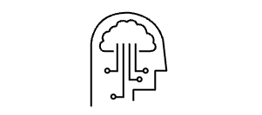
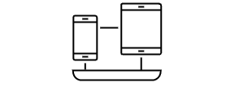



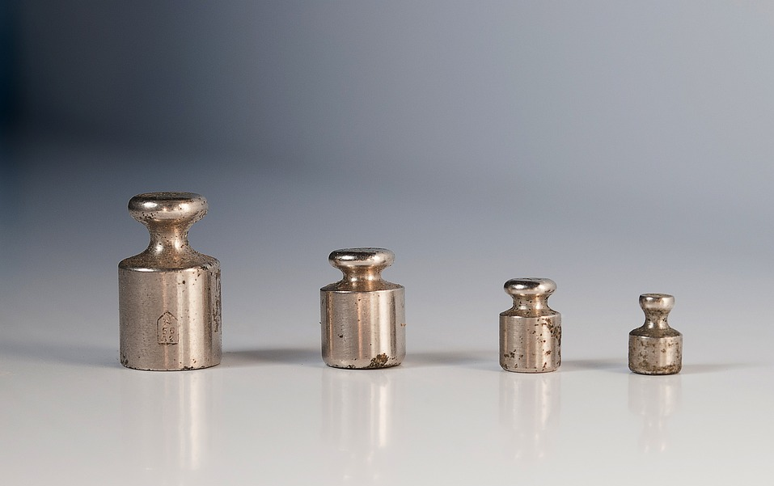





Top
クリックで「※」へ
クリックで6ページへ
クリックで5ページへ
事業領域・強み
サービス
企業情報
採用情報
お問い合わせ
クリックで7ページへ
マウスオーバーで下記の
プルダウンメニュー表示
「中分子および抗体医薬」→クリックで2ページへリンク
「介護」→クリックで3ページへリンク
医薬・介護テクノロジーの
イノベーションサポート企業
株式会社QuadLabは医薬と介護の変革と融合に向けた
ビジネスサポートサービスを提供します
クリックで2ページへ
中分子および抗体医薬
介護
クリックで3ページへ
国産技術による医薬品連続生産の
実用化・事業化支援
施設全体のケアの質向上と腰痛対策に向けた
標準化およびテクノジー導入支援
事業領域
Our Business
QuadLabは医薬と介護を主なフィールドとしてクライアントの抱える課題解決に取り組んでおります。
ひとの健康な生活をサポートする医薬と、生活の帰着点としての介護。
両者が有機的に関わり合い、豊かな生活のインフラとなることを目指して、各種のサービスを展開してまいります。
※
強み
Advantage
テクノロジーおよび現場への精通
コンテンツ&
アプリケーション
DX／標準化による
仕組みづくり
ヘルスケア領域だけでなく、製造・セールス・アフターサービスなどテクノロジーが用いられる現場に広く精通しております。
従ってコンサルタントやインハウスエンジニアと異なり、解決に向けたアクションが提供できます。
顧客獲得のためのアウター発信用コンテンツやユーザー体験向上のためのアプリケーションなどを、ワンストップで提供しております。
これによりマーケティング領域までもカバーいたします。
事業のグランドデザインから戦略策定、パートナーおよぎ顧客獲得まで、事業の立ち上げを支援します。
※グループ会社である株式会社平プロモートとの連携によります。
横にスクロール
（あとから増やせるように）
事例
Cases
標準化
AI
標準化
標準化
AI
標準化
腰痛予防に向けた労働安全衛生教育システムの企画設計
■背景：従来の介護センサー類では被介護者のプライバシー確保しつつ危険を事前察知することに課題を抱えており、実現するためのシステム開発支援を求めていた。
■実施概要：デバイスフリーで構成可能なアーキテクチャを設計。クライアント施設における危険行動の分析を重ね学習データとし、画像解析技術を用いた行動予知AIを開発した。
施設全体の最適化を可能にするAI行動解析システムの開発
■背景：従来の介護センサー類では被介護者のプライバシー確保しつつ危険を事前察知することに課題を抱えており、実現するためのシステム開発支援を求めていた。
■実施概要：デバイスフリーで構成可能なアーキテクチャを設計。クライアント施設における危険行動の分析を重ね学習データとし、画像解析技術を用いた行動予知AIを開発した。
介護サービス標準化に向けた施設認証制度の構築支援
■背景：従来の介護センサー類では被介護者のプライバシー確保しつつ危険を事前察知することに課題を抱えており、実現するためのシステム開発支援を求めていた。
■実施概要：デバイスフリーで構成可能なアーキテクチャを設計。クライアント施設における危険行動の分析を重ね学習データとし、画像解析技術を用いた行動予知AIを開発した。
介護施設へのテクノロジー導入・評価手法の開発
■背景：従来の介護センサー類では被介護者のプライバシー確保しつつ危険を事前察知することに課題を抱えており、実現するためのシステム開発支援を求めていた。
■実施概要：デバイスフリーで構成可能なアーキテクチャを設計。クライアント施設における危険行動の分析を重ね学習データとし、画像解析技術を用いた行動予知AIを開発した。
デバイスに依存しない介護センシングシステムの開発
■背景：従来の介護センサー類では被介護者のプライバシー確保しつつ危険を事前察知することに課題を抱えており、実現するためのシステム開発支援を求めていた。
■実施概要：デバイスフリーで構成可能なアーキテクチャを設計。クライアント施設における危険行動の分析を重ね学習データとし、画像解析技術を用いた行動予知AIを開発した。
介護施設へのテクノロジー導入・評価手法の開発
■背景：従来の介護センサー類では被介護者のプライバシー確保しつつ危険を事前察知することに課題を抱えており、実現するためのシステム開発支援を求めていた。
■実施概要：デバイスフリーで構成可能なアーキテクチャを設計。クライアント施設における危険行動の分析を重ね学習データとし、画像解析技術を用いた行動予知AIを開発した。
採用
Careers
QuadLabはリーディングカンパニーや官公庁が抱える課題を解決し、社会の発展に貢献するための、共に働く仲間を募集しております。選考は通年で実施しております。
詳しくはこちらから。
クリックで4ページへ
採用応募
採用応募
クリックで4ページへ
お問い合わせ
クリックで7ページへ
Home｜Industry｜Service｜Works｜Company｜Recruit｜Contact｜Privacy｜特定商取引法に基づく記載
© Quad Lab Co., Ltd.

Slide 2
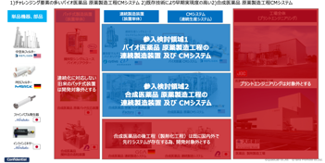


2
サービス
分野・テーマ
企業情報
採用情報
お問い合わせ
取り組みテーマ ①
製造設備メーカーに向けた
バイオ医薬品市場への参入支援
事業のグランドデザインから戦略策定、パートナーおよぎ顧客獲得まで、事業の立ち上げを支援します。
医薬品製造における日本企業の成長戦略
事業のグランドデザインから戦略策定、パートナーおよぎ顧客獲得まで、事業の立ち上げを支援します。事業のグランドデザインから戦略策定、パートナーおよぎ顧客獲得まで、事業の立ち上げを支援します。事業のグランドデザインから戦略策定、パートナーおよぎ顧客獲得まで、事業の立ち上げを支援します。
(仮)
差し替え
「プロセスの分断」から見出す活路
事業のグランドデザインから戦略策定、パートナーおよぎ顧客獲得まで、事業の立ち上げを支援します。事業のグランドデザインから戦略策定、パートナーおよぎ顧客獲得まで、事業の立ち上げを支援します。事業のグランドデザインから戦略策定、パートナーおよぎ顧客獲得まで、事業の立ち上げを支援します。
創薬開発の早期化、医薬品の安定供給へ向けた事業化を支援
事業のグランドデザインから戦略策定、パートナーおよぎ顧客獲得まで、事業の立ち上げを支援します。事業のグランドデザインから戦略策定、パートナーおよぎ顧客獲得まで、事業の立ち上げを支援します。事業のグランドデザインから戦略策定、パートナーおよぎ顧客獲得まで、事業の立ち上げを支援します。
お問い合わせ
採用応募
お問い合わせ
Home｜Industry｜Service｜Works｜Company｜Recruit｜Contact｜Privacy｜特定商取引法に基づく記載
© Quad Lab Co., Ltd.

Slide 3


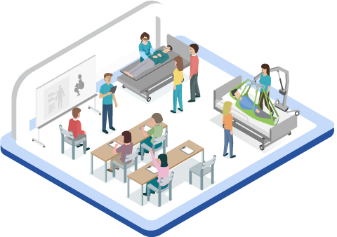



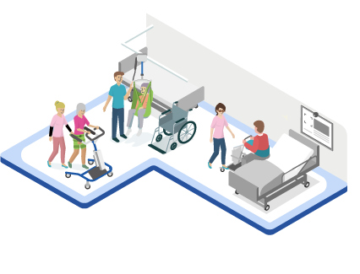
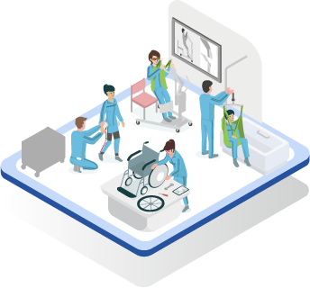
3
サービス
分野・テーマ
企業情報
採用情報
お問い合わせ
取り組みテーマ ③
介護／医療現場の安全性・質向上に向けた
標準化およびテクノロジー機器導入支援
事業のグランドデザインから戦略策定、パートナーおよぎ顧客獲得まで、事業の立ち上げを支援します。
人材不足をイノベーションの機会に変える
事業のグランドデザインから戦略策定、パートナーおよぎ顧客獲得まで、事業の立ち上げを支援します。事業のグランドデザインから戦略策定、パートナーおよぎ顧客獲得まで、事業の立ち上げを支援します。事業のグランドデザインから戦略策定、パートナーおよぎ顧客獲得まで、事業の立ち上げを支援します。
標準化という名の「現場OSのアップデート」
事業のグランドデザインから戦略策定、パートナーおよぎ顧客獲得まで、事業の立ち上げを支援します。事業のグランドデザインから戦略策定、パートナーおよぎ顧客獲得まで、事業の立ち上げを支援します。事業のグランドデザインから戦略策定、パートナーおよぎ顧客獲得まで、事業の立ち上げを支援します。
経営転換に向けた行動変容を支援
事業のグランドデザインから戦略策定、パートナーおよぎ顧客獲得まで、事業の立ち上げを支援します。事業のグランドデザインから戦略策定、パートナーおよぎ顧客獲得まで、事業の立ち上げを支援します。事業のグランドデザインから戦略策定、パートナーおよぎ顧客獲得まで、事業の立ち上げを支援します。
お問い合わせ
採用応募
お問い合わせ
Home｜Industry｜Service｜Works｜Company｜Recruit｜Contact｜Privacy｜特定商取引法に基づく記載
© Quad Lab Co., Ltd.

Slide 4

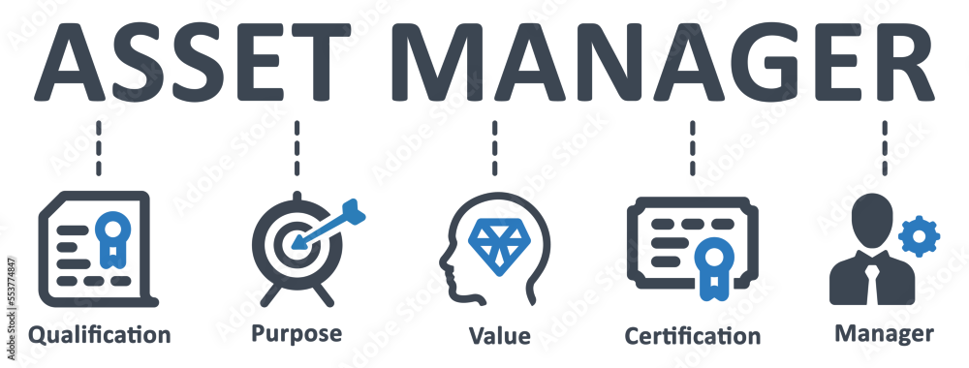
4
サービス
分野・テーマ
企業情報
採用情報
お問い合わせ
採用情報
変革の創造と成長を共に
QuadLabは、主にヘルスケア分野の企業や官公庁をクライアントとして、複雑化する課題に対し、ストラテジー、コンサルティング、テクノロジー、クリエイティブによって解決に向けたサービスとソリューションを提供する、ビジネスサポート企業です。
業務は戦略策定、リサーチ、商品力強化、マーケティング、人材育成、コネクション構築など多岐に渡り、スタッフの多様なバックグラウンドによって、日々変革を創造しております。
テクノロジーへの好奇心と遊び心と解決に向けたチャレンジ精神をもち、クライアントと共に未来を切り開く喜びを得たい方を私たちは求めています。
QuadLabなら、チャンスとチャレンジの日々を通じ、成長する自分を実感できます。
募集ポジション
ビジネスコンサルタント
マーケティング
AIアーキテクト
データサイエンティスト
クライアントである企業や公的機関の課題に対し、変革のリーダーとして改革の道筋を描き、先端テクノロジーを活用してプロジェクトを推進・実行します。
Webやコンテンツマーケティングを基軸にした新しいブランド・コミュニケーションのあり方を創造し、クライアントのビジネスを加速します。
画像／音声認識・自然言語処理などのAI技術とクラウドサービスやカスタム開発などの技術を組み合わせ、AI Poweredによる変革を創出します。
データサイエンスの確かな知識や最先端技術を武器に、先進的なイノベーション創出と着実なビジネス実装を行うことで、お客様や社会に対して価値を創出します。
募集要項
募集職種
ビジネスコンサルタント
マーケティング
AIアーキテクト
データサイエンティスト
応募資格
※資格は不問です
4年制大学以上（修士・博士含む）を卒業後、企業・官公庁等で実務経験のある方、医療／医薬／介護等の専門職として医療機関、研究機関等での実務経験のある方
歓迎するスキルや実績
事業会社、コンサルティングファーム、スタートアップ等でデジタル領域の戦略策定、新規事業の企画、DXの企画・推進のご経験をお持ちの方
勤務地
下記のいずれかのオフィス
QuadLab本社（愛知県豊田市常盤町1-88）
シンガポールオフィス（Taira Promote SG Pte. Ltd.内）
ベトナムオフィス（Taira Promote Vietnam Co.,Ltd.内）
※在宅勤務可（要相談）
勤務時間
フレックスタイム制
待遇
当社規定による
福利厚生
社会保険完備、退職金制度
研修制度
各種トレーニング（国内／海外）、ナレッジ・シェアリング・プログラム （国内／海外）、海外オフィス派遣制度、 MBA留学支援制度等
休日・休暇
週休2日制（土 ・ 日）、祝日、年末年始休暇、年次有給休暇、夏季休暇、 慶弔休暇、その他特別休暇（産前・産後休暇、育児休暇等）
​​​​​​【応募】
下記 より必要情報をご入力の上、ご応募ください。
クリックで「5」へ
採用応募フォーム
採用応募
お問い合わせ
Home｜Industry｜Service｜Works｜Company｜Recruit｜Contact｜Privacy｜特定商取引法に基づく記載
© Quad Lab Co., Ltd.

Slide 5
5
サービス
分野・テーマ
企業情報
採用情報
お問い合わせ
採用応募フォーム
一般的なフォームを想定（仮で作成いただけるとありがたいです）
※納期的に難しい場合はご相談ください
採用応募
お問い合わせ
Home｜Industry｜Service｜Works｜Company｜Recruit｜Contact｜Privacy｜特定商取引法に基づく記載
© Quad Lab Co., Ltd.

Slide 6

6
サービス
分野・テーマ
企業情報
採用情報
お問い合わせ
企業情報
医薬品製造における日本企業の成長戦略
事業のグランドデザインから戦略策定、パートナーおよぎ顧客獲得まで、事業の立ち上げを支援します。事業のグランドデザインから戦略策定、パートナーおよぎ顧客獲得まで、事業の立ち上げを支援します。事業のグランドデザインから戦略策定、パートナーおよぎ顧客獲得まで、事業の立ち上げを支援します。
企業名
設立
所在地
資本金
株式会社QuadLab（クアッドラボ）
2019年7月
〒471-0867 愛知県豊田市常盤町1丁目88番地
500万円
代表者
代表取締役 加納 高広
事業内容
ヘルスケア分野におけるビジネスサポートサービス
関連企業
株式会社平プロモート
Taira Promote SG Pte. Ltd.
Taira Promote Vietnam Co.,Ltd.
株式会社TPFS
連絡先等
TEL : 0565-32-6226
FAX : 0565-32-6262
クリックで「7」へ
お問い合わせ
採用応募
お問い合わせ
Home｜Industry｜Service｜Works｜Company｜Recruit｜Contact｜Privacy｜特定商取引法に基づく記載
© Quad Lab Co., Ltd.

Slide 7
7
サービス
分野・テーマ
企業情報
採用情報
お問い合わせ
お問い合わせフォーム
一般的なフォームを想定（仮で作成いただけるとありがたいです）
※納期的に難しい場合はご相談ください
採用応募
お問い合わせ
Home｜Industry｜Service｜Works｜Company｜Recruit｜Contact｜Privacy｜特定商取引法に基づく記載
© Quad Lab Co., Ltd.

